Slide 1

Sviluppo con
Microsoft .NET Framework 3.5

Slide 2
Introduzione al .NET Framework
Cos’è il .NET Framework
I componenti del .NET Framework
Il concetto di Assembly
  MSIL
  GAC
  BCL
Tipi valore e Tipi riferimento
Boxing ed Unboxing
Il Garbage Collector
Architettura del .NET Framework 3.5

Slide 3
Cos'è il .NET Framework
Si definisce “Framework” una collezione di librerie di codice e funzionalità già pronte che è possibile utilizzare per creare nuove applicazioni
Il .NET Framework è il Framework che Microsoft ci mette a disposizione per sviluppare applicazioni di diverso tipo (Desktop, Web, Mobile, Servizi,...)
E' basato su standard comuni e pratiche di sviluppo consolidate come la programmazione object oriented
Fondato su un'architettura altamente estendibile ed indipendente dal linguaggio (MSIL)
Rende più semplice e più rapido lo sviluppo
Notes:
Framework: architettura logica di supporto su cui un software può essere progettato e realizzato, spesso facilitandone lo sviluppo da parte del programmatore
Es.: liste, pile, code
MSIL: Microsoft Intermediate Language, una serie di istruzioni indipendenti dalla CPU, che viene convertito in codice nativo dal JIT (Just in time compiler)

Slide 4
I componenti del .NET Framework
Common Language Runtime (CLR)
Componente fondamentale del .NET Framework che consente l'esecuzione delle applicazioni gestendone la memoria, i thread e la compilazione in codice macchina attraverso il JIT-ter
Common Language Specification (CLS)
Specifiche a cui tutti i compilatori dei linguaggi del Framework devono attenersi affinché possano essere eseguiti dal CLR
Common Type System (CTS)
Insieme comune di tipi che consente lo scambio di dati tra applicazioni .NET scritte in linguaggi differenti
(C# = int, VB = Integer => Int32)
Notes:
CLS: un set di regole
.NET Framework è indipendente dal linguaggio. In qualità di sviluppatore, è pertanto possibile usare uno dei numerosi linguaggi destinati a .NET Framework, ad esempio C#, C++/CLI, Eiffel, F#, IronPython, IronRuby, PowerBuilder, Visual Basic, Visual COBOL e Windows PowerShell. È possibile accedere a tipi e membri di librerie di classi sviluppate per .NET Framework senza dover conoscere il linguaggio in cui sono stati originariamente scritti e senza dover seguire nessuna delle convenzioni del linguaggio originale. È necessario che gli oggetti espongano ai chiamanti solo le funzionalità comuni a tutti i linguaggi, affinché sia garantita un'interazione completa con altri oggetti scritti in uno qualsiasi dei linguaggi. Questo set comune di funzionalità è definito dalle specifiche CLS (Common Language Specification), un set di regole che si applicano agli assembly generati.

Slide 5
I componenti del .NET Framework
Base Class Library (BCL)
Classi di base condivise a tutto l'ambiente di sviluppo
Linguaggi: C#, VB.NET, J#, Lisp, Delphi, Eiffel, ...
Tecnologie specifiche:
  ASP.NET (applicazioni per il Web)
  ADO.NET (accesso ai dati)
  WinForms (applicazioni desktop)
  WCF (servizi)
  WPF (applicazioni desktop)
  WWF (workflow management)
  Linq (accesso ai dati)
  ...

Slide 6
I componenti del .NET Framework
Common Language Runtime (CLR)
.NET CLR
Thread Support
COM Marshaler
Type Checker
Exception Manager
Security Engine
Debug Engine
MSIL to Native Compilers
Code Manager
Garbage Collector
Class Loader
Notes:
Il Marshaling è simile alla serializzazione, converte la rappresentazione di un oggetto in memoria in un formato compatibile con la trasmissione da un pc ad un altro, o da un programma ad un altro, oppure la memorizzazione (es.: DB)
Il Garbage Collector di .NET Framework gestisce tutte le allocazioni e i rilasci di memoria di un'applicazione. Ogni qualvolta si crea un nuovo oggetto, Common Language Runtime alloca memoria per l'oggetto dall'heap gestito. Quando il Garbage Collector effettua una raccolta, cerca tra gli oggetti contenuti nell'heap gestito quelli non più utilizzati dall'applicazione e compie le necessarie operazioni per liberare la memoria da essi occupata

Slide 7
I componenti del .NET Framework
Modello di esecuzione del codice managed
codice
sorgente
Visual Basic
C#
C++
Componente unmanaged
Compilatore
Compilatore
Compilatore
Codice
Managed
codice MSIL
codice MSIL
codice MSIL
Common Language Runtime
JIT-ter
Codice nativo
Sistema Operativo

Slide 8
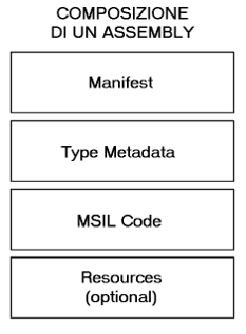
Il concetto di Assembly
E' un file (DLL o EXE) che contiene :
  Il prodotto della compilazione dell’applicazione in linguaggio MSIL
  Metadati (il cosiddetto Manifest)
  Risorse esterne come immagini, file di testo, icone, ed altro
Il manifest contiene informazioni sull'assembly come:
  la descrizione dei tipi contenuti in esso e come questi possono essere utilizzati
  la versione
  l’eventuale dipendenza verso altri assembly
  informazioni sull’autore
  ecc.

Slide 9
Il concetto di Assembly - MSIL
L'MSIL (Microsoft Intermediate Language) è il linguaggio intermedio generato dal compilatore e destinato ad essere trasformato in codice macchina dal CLR
Si trova a metà strada tra il linguaggio di programmazione utilizzato per la scrittura dell’assembly ed il codice macchina che sarà effettivamente eseguito dalla CPU
Il CLR riconosce solo l’MSIL, che è identico a prescindere dal linguaggio utilizzato per lo sviluppo (VB, C#, C++,…)
E’ proprio l’MSIL che permette al .NET Framework di essere così flessibile, infatti è sufficiente che per un certo linguaggio ci sia un compilatore che lo traduca in codice MSIL affinché sia possibile sviluppare in .NET con questo linguaggio

Slide 10
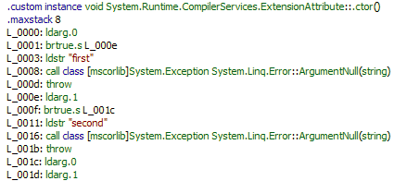
Il concetto di Assembly - MSIL
Esempio di codice IL

Slide 11
Il concetto di Assembly
Fisicamente un assembly è un insieme di file eseguibili, quali file DLL o EXE, meta informazioni che autodefiniscono le proprietà dell’assembly stesso e file non eseguibili, quali ad esempio immagini, file di testo, file html, ecc.
Gli assembly possono essere privati o condivisi
  Gli assembly privati possono essere utilizzati solo dall'applicazione a cui appartengono e solitamente risiedono nella stessa cartella dell'applicazione
  Gli assembly condivisi possono essere utilizzati da una qualsiasi applicazione in esecuzione sulla macchina e risiedono nella GAC (Global Assembly Cache) dove risiedono anche gli assembly della BCL

Slide 12
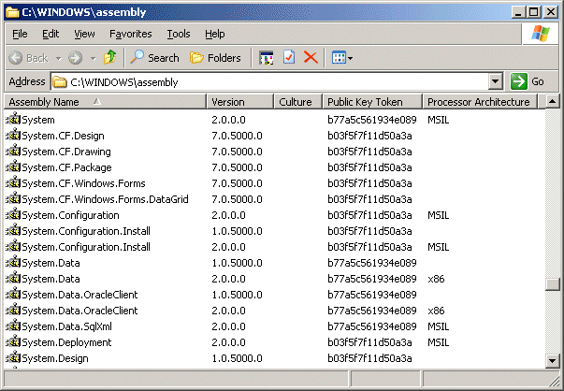
Il concetto di Assembly - GAC
La GAC (Global Assembly Cache) è una cartella speciale del sistema operativo posizionata in “C:\Windows\Assembly”
Nella GAC sono presenti, oltre agli assembly condivisi, anche tutti gli assembly che costituiscono la Base Class Library, quali ad esempio System.dll, System.Data.dll, ecc.
Per visualizzare il contenuto della GAC: menu Avvio -> Esegui... e digitare: assembly
Per inserire un nostro assembly nella GAC è sufficiente trascinarlo nella finestra assembly od utilizzare il tool GACUTIL /i <assembly>

Slide 13
Il concetto di Assembly - BCL
Per sviluppare in .NET non è necessario conoscere uno specifico linguaggio ma è sufficiente conoscerne uno dei tanti supportati dal Common Language Runtime, tra i quali troviamo: VB.NET, C#, C++, JScript, Perl, Python, COBOL, Eiffel, SmallTalk, Pascal
Ognuno dei linguaggi supportati dal CLR può liberamente accedere all’insieme di classi comuni del Framework, ovvero la Base Class Library, l’unica differenza sta nella sintassi utilizzata per la scrittura del codice
Tra i vari linguaggi possiamo dire che vi è un “preferito” dal .NET Framework, il C# che è nato con e per il .NET Framework mentre gli altri linguaggi sono adattamenti dei precedenti
Come abbiamo detto è sufficiente che ci sia un compilatore che produca codice MSIL affinché un linguaggio possa essere utilizzato con il .NET Framework e quindi utilizzare la BCL

Slide 14
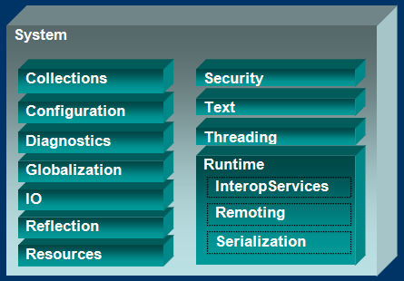
Il concetto di Assembly - BCL
Le principali classi della Base Class Library:

Slide 15
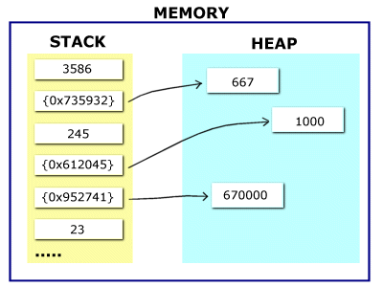
Tipi Valore e Tipi Riferimento
I tipi valore o Value Type sono
rappresentati dalla maggior
parte dei tipi primitivi come
(Int32, Char, DateTime, Byte,
Struct, Enum, …)
Contengono direttamente il
valore che rappresentano
Il valore è memorizzato
nello Stack
Lo stack è una struttura di
memoria ad accesso veloce ma di
dimensioni limitate
Un uso eccessivo dello stack può generare il tanto temuto errore
di Stack Overflow

Slide 16
Tipi Valore e Tipi Riferimento
I tipi riferimento o
Reference Type sono
rappresentati dalle classi ed in
generale da tutti i tipi
(non primitivi) derivati da
System.Object
Esempio: String, Array…
Non contengono direttamente
il valore ma un puntatore ad
esso
Il puntatore è memorizzato nello stack mentre il valore nel managed heap ovvero l’area di memoria gestita dal .NET Framework (più capiente ma meno efficiente dello stack)

Slide 17
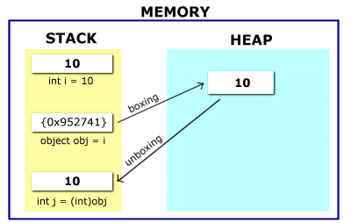
Boxing ed Unboxing
Boxing: conversione da Value Type a Reference Type
Unboxing: conversione da Reference Type a Value Type
// Value Type
int i = 10;
// Conversione implicita
// da ValueType a ReferenceType
object obj = i;
// Conversione esplicita
// da ReferenceType a ValueType
int j = (int)obj;
Boxing ed unboxing sono molto onerosi per la CPU, è consigliato evitarli quando possibile.
Ci sono casi in cui il boxing è implicito come quando si passa un value type ad un metodo che accetta un object come parametro, ad esempio ArrayList.Add

Slide 18
Il Garbage Collector
Il Garbage Collector è una funzionalità del CLR che solleva lo sviluppatore dall'onere di gestire la memoria
Consente di liberare memoria quando c'è la necessità di avere maggiori risorse a disposizione
Il suo intervento non è deterministico perché dipende dal consumo e dalla disponibilità di memoria correnti
Se necessario è possibile attivarlo esplicitamente richiamando il metodo Collect della classe statica GC
Elimina dallo Heap tutti gli oggetti “orfani” che non hanno più un puntatore nello stack che li riferisca

Slide 19
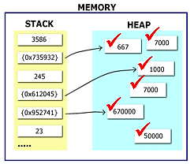
Il Garbage Collector
Agisce in quattro fasi
  alla partenza segna tutta la memoria del managed heap come “garbage”

Slide 20
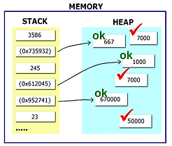
Il Garbage Collector
Agisce in quattro fasi:
  marca i blocchi di memoria in uso come validi

Slide 21
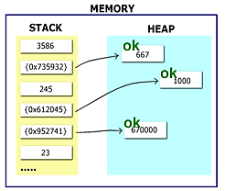
Il Garbage Collector
Agisce in quattro fasi:
  rimuove i blocchi non utilizzati

Slide 22
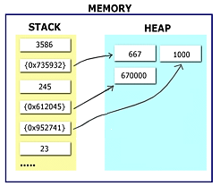
Il Garbage Collector
Agisce in quattro fasi:
  compatta il managed heap

Slide 23
Architettura del .NET Framework 3.5
Linguaggi del .NET Framework (C#, VB.NET, C++, J#, ...)
Common Language Specification (CLS)
Common Type System (CTS)
.NET 2.0
.NET 3.0
.NET 3.5
WCF, WPF, WWF
LINQ, AJAX
.NET Base Class Library (BCL)
Common Language Runtime (CLR)
Sistema operativo

Slide 24
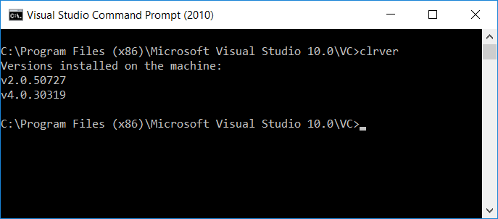
Tool del .NET Framework
Per conoscere le versioni del .NET Framework installate sulla macchina è disponibile il tool: Clrver.exe (CLR Version Tool)
Il tool deve essere avviato dal Command Prompt di Visual Studio

